Slide 1
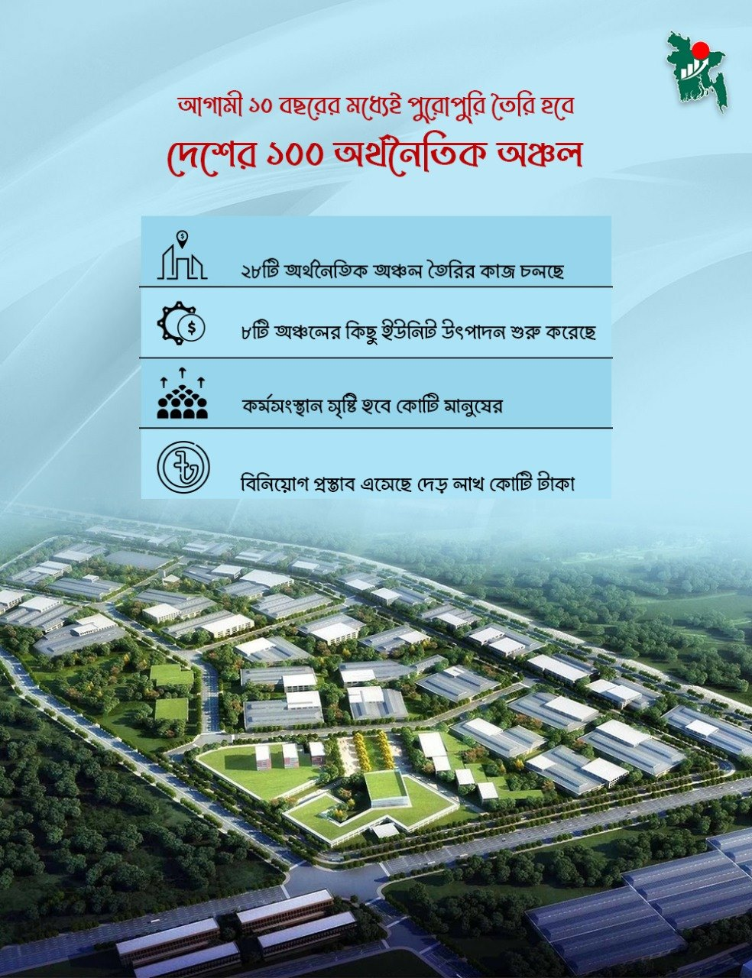
আগামী ১০ বছরের মধ্যেই পুরোপুরি তৈরি হবে দেশের ১০০ অর্থনৈতিক অঞ্চল - ২৮টি অর্থনৈতিক অঞ্চল তৈরির কাজ চলছে - ৮টি অঞ্চলের কিছু ইউনিট উৎপাদন শুরু করেছে - কর্মসংস্থান সৃষ্টি হবে কোটি মানুষের - বিনিয়োগ প্রস্তাব এসেছে দেড় লাখ কোটি টাকা

